Slide 1
Сім чудес Дніпропетровщини
Презентацію підготувала
вчитель початкових класів
Юр’ївської СЗШ Жукова С.В.

Slide 3
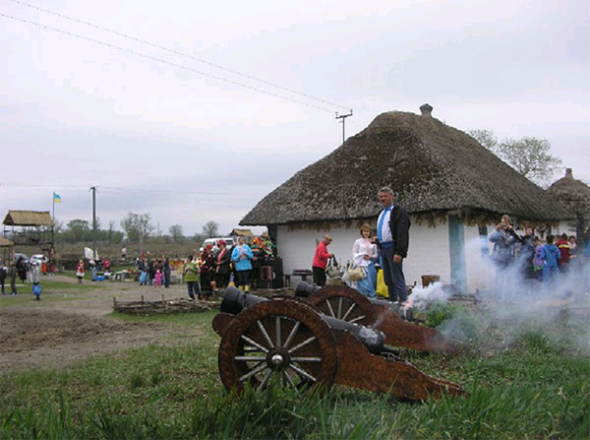
Хутір « Галушка»
Хутір засновано наприкінці XVII сторіччя запорозькими козаками, які селилися на території Дикого Поля. Він розташований на території села Гречане Петриківського району. У межах комплексу знаходитиься укріплення « Січ» та три селянські садиби., збудовані наприкінці XIX сторіччя. В першій садибі – корчма та музей селянського побуту, друга – садиба гончара, а третя – оселя художника, справжнього майстра відомого на весь світ Петриківського розпису.

Slide 4
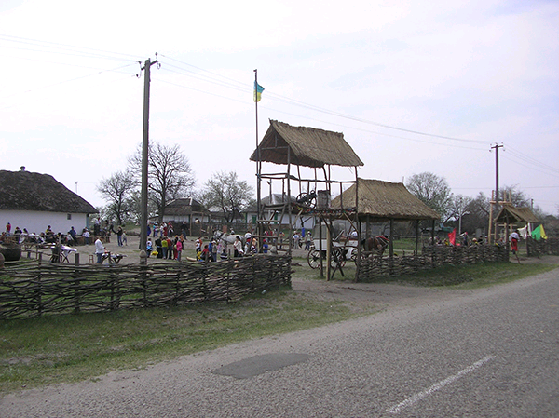

Slide 5
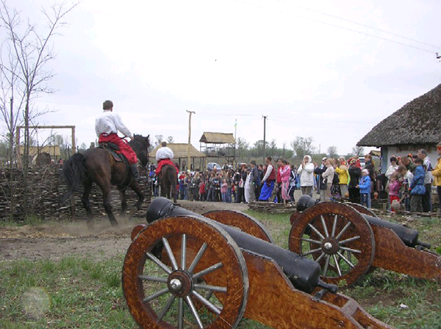

Slide 6
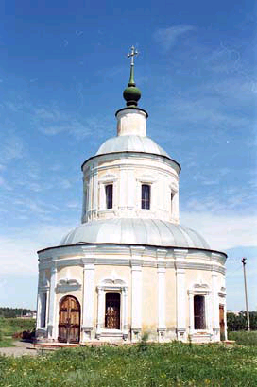
Китайгородські церкви
Композиційним центром ансамблю є Успенська церква, збудована з цегли, має п'ять бань. У плані повторює традиційний для української народної архітектури тип тридольного храму з приміщеннями, які прилягають до центральної частини з півночі та півдня. Центральний об'єм увінчує восьмерик із банею, ліхтариком та декоративною маківкою. Стіни церкви прикрашають розкреповані карнизи та пілястри, наличники вікон. Перехід квадрата простору під банею вирішений за допомогою ступінчатих арок, замість традиційних парусів. Об'ємно-просторова структура Успенської церкви дуже оригінальна, не має аналогів на Сході та Півдні України.

Slide 7
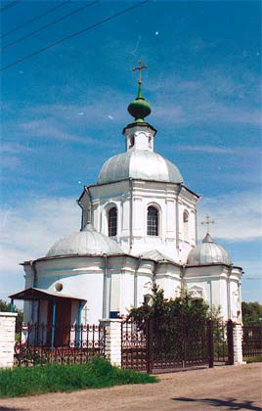
Миколаївська церква - більш типова для стилю бароко культова споруда. Являє собою зразок тетраконхового однобаштового храму. Високий барабан увінчаний невеличкою главкою. На поверхні стін присутні пілястри, також декоративні наличники. Цінність пам'ятки значно доповнює розпис у барабані, на стінах й склепінні храму. Характерна для стилю бароко в цілому м'якість ліній виявилася тут у формі плану, у наявності фігурних наличників, у загальних пропорціях будівлі.

Slide 8
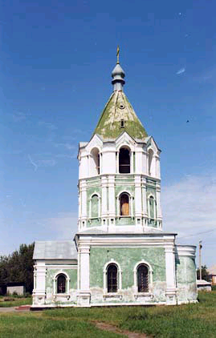
Дуже цікавою в архітектурному відношенні є Варваринська церква. Цегляна, тричастна, із прямокутним бабинцем, квадратним нефом, та півкруглою абсидою вівтаря. Над усім об'ємом центру височить вежа - восьмигранна, має два яруси, завершується високою ограненою банею. Ця вежа - дзвіниця повторює характерний для народного будівництва принцип - восьмигранник на четверику. Перший ярус дзвіниці - глухий, другий ярус - із великими арочними отворами. Хід на вежу розташований у бічній стіні, яка відділяє неф від бабинця. Масивні пропорції вежі вдало доповнюють композицію всього ансамблю. В 1796 р. дзвіниця була перебудована на власне церкву великомучениці Варвари.

Slide 9
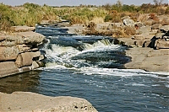
Токівський водоспад
Водоспад є місцем особливої гордості апостолівців. Площа цього заповідного об’єкта — лише два гектари. Скелі каньйону річки висотою до 30 метрів складаються з рожевого, червоного та сірого граніту, вік яких сягає 2,6 – 2,7 млн. років Цікаво,що фактично всі блоки гранітів правильної паралелепіпедної форми, і вони можуть досягати 27м³.

Slide 10
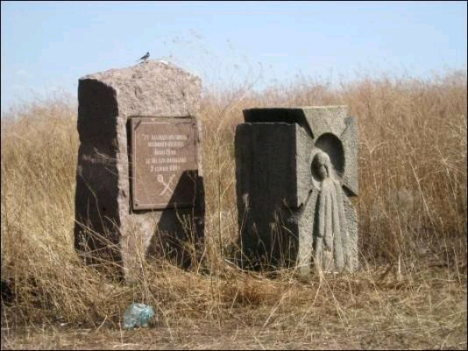
Могила Івана Сірка
Серед старожитностей козацького часу, що знаходяться в Дніпропетровській області, могила кошового отамана Запорозької Січі Івана Дмитровича Сірка посідає чільне місце. Адже в краї, який колись був центром формування запорізького козацтва і місцем розташування п′яти Запорозьких Січей, вона залишається чи не єдиним автентичним пам′ятником тієї епохи, який зберігся до наших днів.

Slide 11
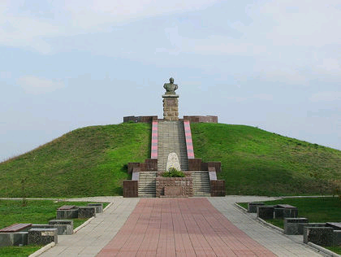

Slide 12
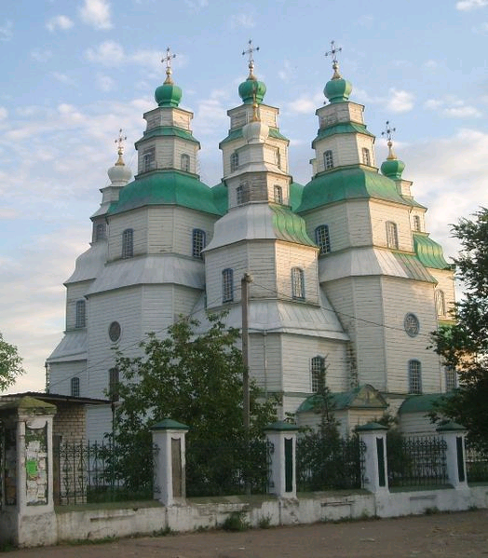
Троїцький Собор
Троїцький собор у Новомосковську, колишньому запорозькому місті Самарь (Новоселиці), центру Самарської паланки. Споруджений у 1772—81 роках народним майстром Я. Погребняком із дерева без жодного залізного цвяха.
Конструктивно і композиційно Троїцький собор є винятковим мистецьким твором дерев'яної архітектури України, єдиний збережений в Україні дев'ятидільний храм, відноситься до 100 найкращих дерев'яних споруд світу.

Slide 13
Кодацька фортеця
На кручі над Дніпром заснована фортеця Кодак. Місце для неї обрали невипадково – тут знаходився першого дніпровський поріг. Він складався з 4 гряд загальною довжиною близько 400 м і падінням води в 2 метри Земельну Кодацьку фортецю будував відомий французький інженер Г. Боплан.

Slide 14
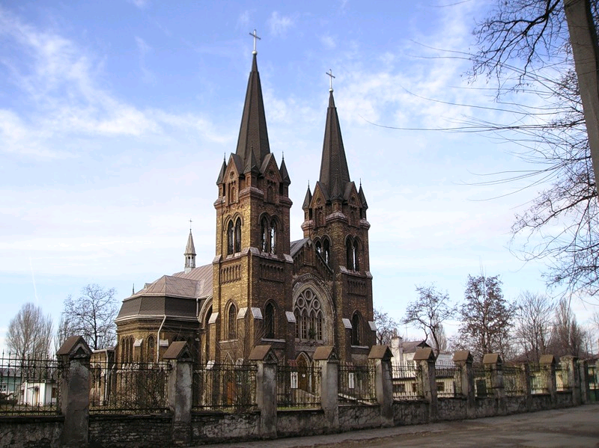
Костел Святого Миколая
Дніпродзержинський костел вважається найбільшим у Південній Україні. Його спорудили у 1896 – 1897 роках за проектом польського архітектора Маріана Хорманського для католиків. Готичні форми собору, дві його 33 метрові вежі вражають красою і величчю . А з висоти пташиного польоту костел Святого Миколая виглядає, ніби хрест латинської форми

